Slide 1
PROGRAMLAMA TEMELLERİ
Öğr. Gör. Erhan AKAGÜNDÜZ

Slide 2
TARİH VE METİN İŞLEMLERİ
Python dilinde zaman bilgisi tutmak için kendine ait bir veri tipi bulunmaz.
Python zaman ve tarih bilgilerini bir değişkene atanmış veri değil de oluşturulmuş bir nesne olarak görüp işler.
Bu nedenle zaman nesnesi ile çalışmak için programlama dili ile birlikte gelen datetime modülünü kullanmak gerekir.
datetime modülü; zaman, saat ve tarihlerle ilgili işlemler için çeşitli fonksiyonlar ve özellikler sağlayan sınıfları içerir.

Slide 3
TARİH VE METİN İŞLEMLERİ
datetime.date: Tarihle ilgili nitelikleri ve fonksiyonları barındıran sınıftır. year (yıl), month (ay) ve day (gün) özelliklerini içerir.
datetime.time: Zamanla ilgili nitelikleri ve fonksiyonları barındıran sınıftır. hour (saat), minute (dakika), second (saniye) , microsecond (mikrosaniye) ve tzinfo (saat dilimi) özelliklerini içerir.
datetime.datetime: date ve time sınıflarının birleşiminden ve ilave birkaç fonksiyondan oluşur. Örneklerde sıklıkla kullanılacak sınıf budur.
datetime.timedelta: İki date, time veya datetime nesnesi arasındaki zaman farkını mikrosaniye cinsinden veren sınıftır.
datetime.tzinfo: date ve time sınıflarının saat dilimi özelliklerini tutmak için oluşturulmuş abstract (temel) sınıftır.

Slide 4
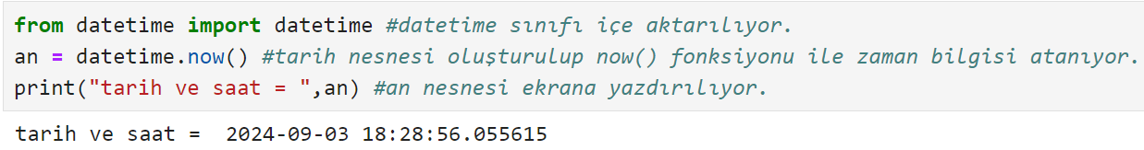
TARİH VE METİN İŞLEMLERİ
now( ) : datetime modülü içindeki datetime sınıfına ait bu fonksiyon içinde bulunulan andaki tarih ve saat bilgilerini verir.

Slide 5
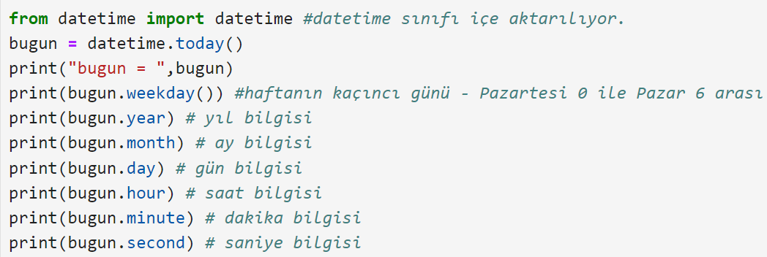
TARİH VE METİN İŞLEMLERİ
today( ) : now() fonksiyonu ile aynı işleve sahiptir. Bulunulan günün tarih ve saat bilgilerini verir. Eğer datetime sınıfı ile değil de date sınıfı ile beraber kullanılırsa sadece yıl, ay ve gün bilgisini verecektir. now() fonksiyonu saat bilgisi içerdiğinden date sınıfı ile beraber kullanılmaz.

Slide 6
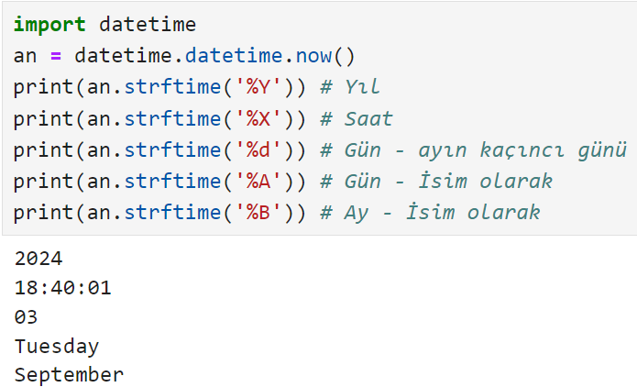
Tarih Bilgisinin Biçimlendirilmesi
strftime() : strftime() fonksiyonu date, datetime veya time nesnesini kullanarak bize tarih ve zamanı bildiren biçimlendirilmiş string bir değer verir. Böylece size tarih ve zaman bilgilerini ihtiyaçlarınız doğrultusunda biçimlendirme imkanı sunar.

Slide 7
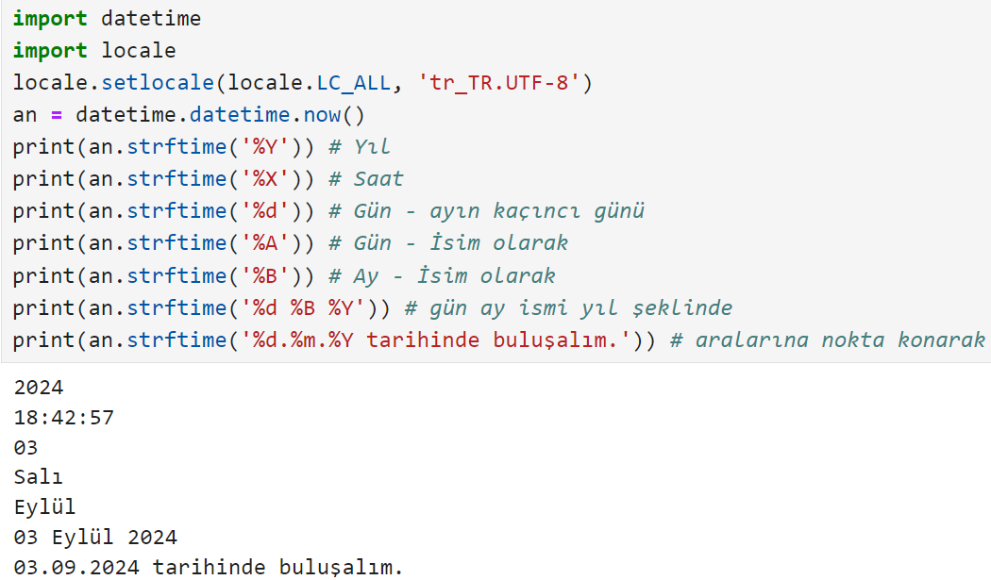
Tarih Bilgisinin Biçimlendirilmesi

Slide 8
String (Metin) İşlemleri
Python’da stringler karakterleri temsil eden baytları içeren listelerdir.
Python doğrudan karakterleri temsil eden bir veri tipi içermez.
Bu nedenle tek bir karakteri temsil eden veri, tek elemanlı bir string dizisidir.
String verileri kolayca düzenlemek ve değiştirmek için dil içinde gelen gömülü fonksiyonlar vardır.
Python’da string verilerle nasıl çalışıldığı örnekler eşliğinde incelenebilir.

Slide 9
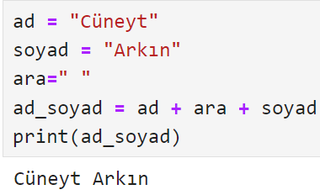
String Verileri Birleştirme
Python’da stringler karakterleri temsil eden baytları içeren listelerdir.
Python doğrudan karakterleri temsil eden bir veri tipi içermez.
Bu nedenle tek bir karakteri temsil eden veri, tek elemanlı bir string dizisidir.
String verileri kolayca düzenlemek ve değiştirmek için dil içinde gelen gömülü fonksiyonlar vardır.
Python’da string verilerle nasıl çalışıldığı örnekler eşliğinde incelenebilir.

Slide 10
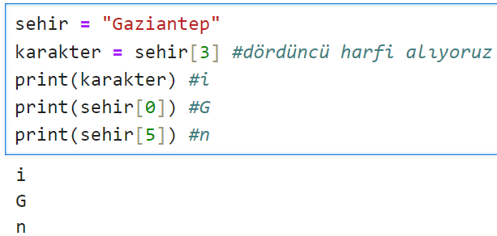
String Veri İçindeki Bir Karaktere Erişme
Stringler, karakterlerden oluşmuş listeler olduğundan köşeli parantez ( [ ] ) ve index sayısı ile istenilen karaktere rahatça erişebilir.

Slide 11
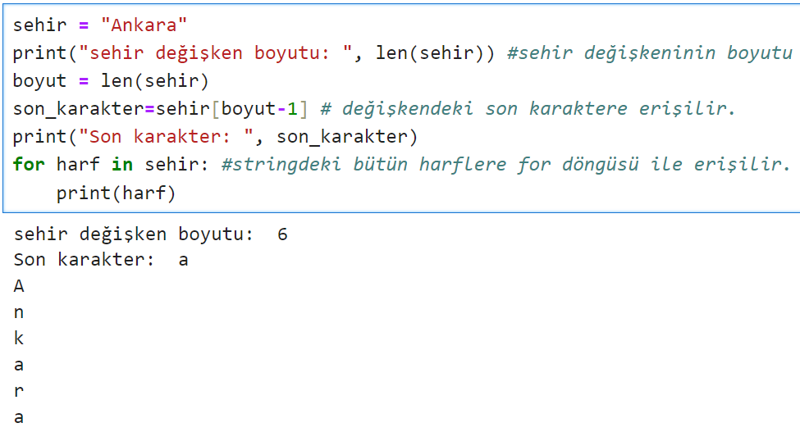
String Verinin Uzunluğu
Daha önce listelerde kullanılan len() fonksiyonu ile string verinin uzunluğunu öğrenebilirsiniz.

Slide 12
String Veriyi Parçalama (Slice ) ve Bölme (Split)
slice() fonksiyonu ile köşeli parantezleri kullanarak metinden parçalar alınabilir.
Bunun için köşeli parantez içine çekilmek istenilen karakter aralığının indisini girmek yeterlidir.
Degisken[baslangicIndex : bitisIndex] şeklinde kullanılır.
Burada, baslangicIndex dâhil, bitisIndex dâhil değildir.

Slide 13
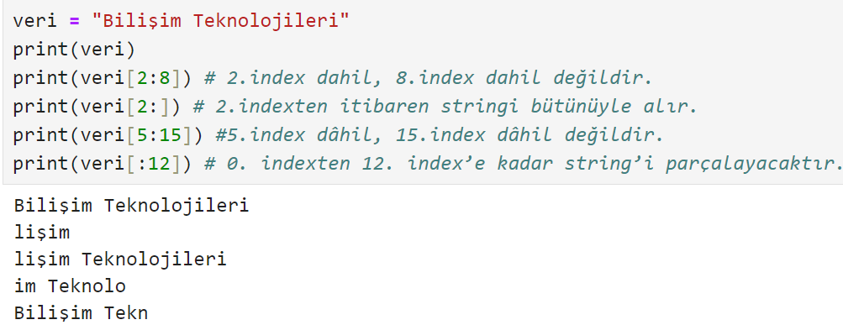
String Veriyi Parçalama (Slice ) ve Bölme (Split)
slice() fonksiyonu

Slide 14
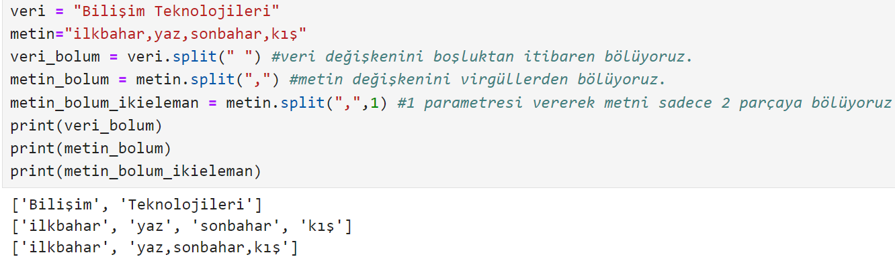
String Veriyi Parçalama (Slice ) ve Bölme (Split)
split() fonksiyonu ile, metin verisi belirlenen karakterler baz alınarak bölünebilir. Bölünen metin parçaları dizi hâlinde verilecektir.

Slide 15
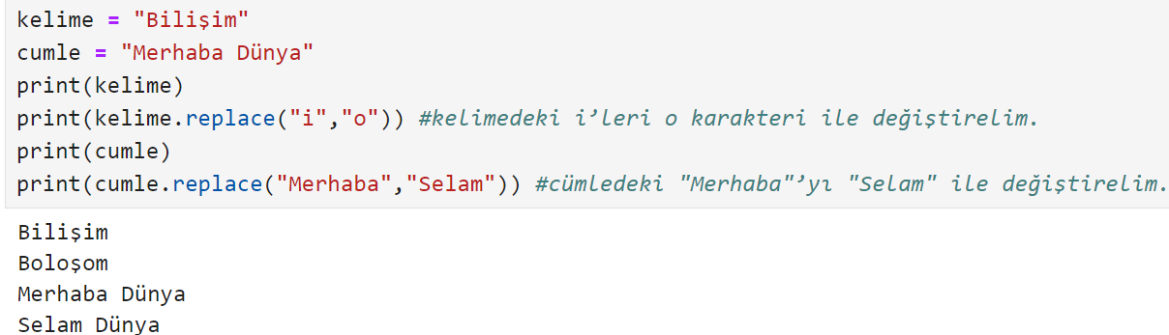
String Veri İçinde Karakter Değiştirme, Karakter Ekleme ve Çıkarma
replace() fonksiyonu ile bir string içerisindeki herhangi bir karakter değiştirilebilir.

Slide 16
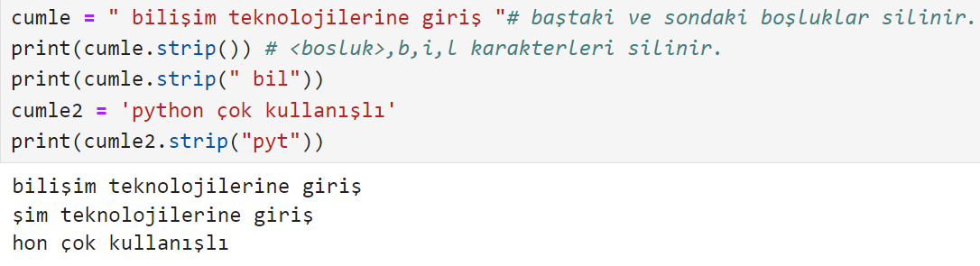
String Veri İçinde Karakter Değiştirme, Karakter Ekleme ve Çıkarma
strip() fonksiyonu ile bir string içinden karakter çıkarılabilir.

Slide 17
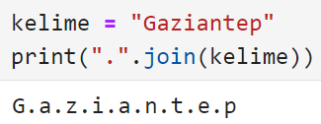
String Veri İçinde Karakter Değiştirme, Karakter Ekleme ve Çıkarma
join() fonksiyonu ile bir string verinin içerdiği her bir karakterden sonra yeni bir karakter eklenebilir.
Formatı= "eklemek istenilen string ya da karakter değer".join(değişkenin kendisi = elimizde olan string veri)

Slide 18
String Veri İle Büyük ve Küçük Harf Değişimi Yapma
upper() : Karakter dizisindeki bütün harfleri büyütür.
lower() : Karakter dizisindeki bütün harfleri küçültür.
capitalize() : Karakter dizisinin ilk harfini büyütür.
title() : Karakter dizisindeki her kelimenin ilk harfini büyütür.
swapcase() : Karakter dizisindeki büyük harfleri küçük, küçük harfleri büyük hâle getirir.

Slide 19
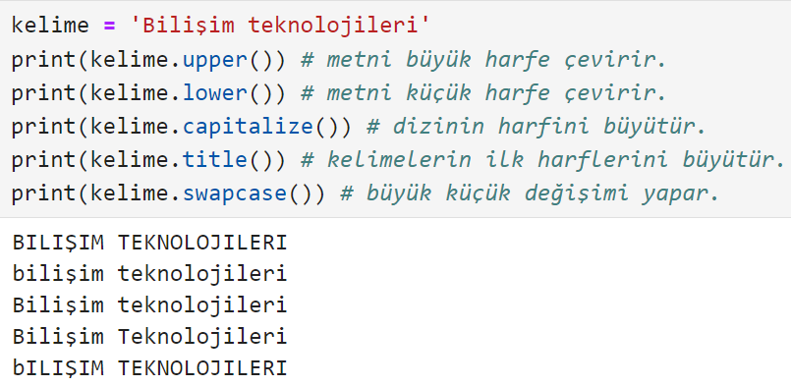
String Veri İle Büyük ve Küçük Harf Değişimi Yapma

